Slide 1


Grado en Ingeniería del Software
Doble Grado en Matemática Computacional e Ingeniería del Software
Doble Grado en Física Computacional e Ingeniería de Software
Verificación de Software
Práctica
Técnicas BDD con Behave y Selenium
Alonso Álvarez García
Rafael Socas Gutiérrez
Curso 2023/24

Slide 2
Práctica: Técnicas BDD con Behave y Selenium
Datos de los alumnos
# | Nombre y apellidos | Curso
1
2
3
4
5

Slide 3
Práctica: Técnicas BDD con Behave y Selenium
Instrucciones
Completa la práctica en este mismo Power Point rellenando las páginas en blanco o incluyendo más páginas si necesitas más espacio para los pantallazos y las explicaciones.
Una vez completado el Power Point, guárdalo en formato pdf. A la plataforma BB sube el pdf resultante.
Sube a BB también los ficheros prestamos.feature y web_steps.py con las definiciones y el código Python ya depurado y asegurándote que funciona correctamente todos los tests.
Rellene el nombre/apellidos y el curso de los participantes del grupo.
IMPORTANTE: Recordad que en un contexto profesional importa mucho la forma, además del contenido. No se trata únicamente de hacer bien el trabajo, hay que saber transmitirlo adecuadamente. Es decir, cuidad la presentación de resultados. Además, siempre que sea posible, haremos una miniexposición en clase. Esta parte supone el 20% de la nota.
Fecha máxima de entrega: lunes 6 mayo 23:59.
2 Puntos

Slide 4
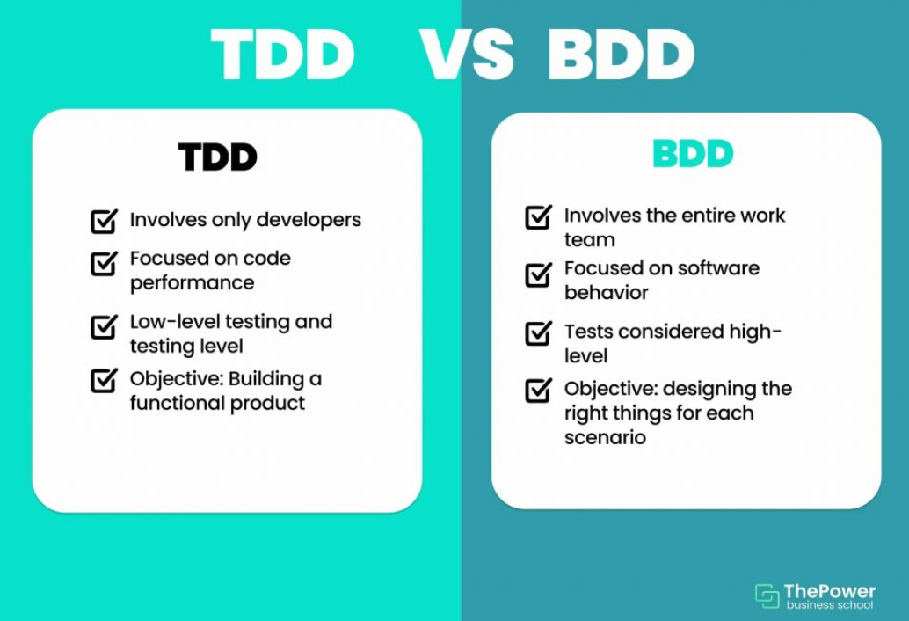
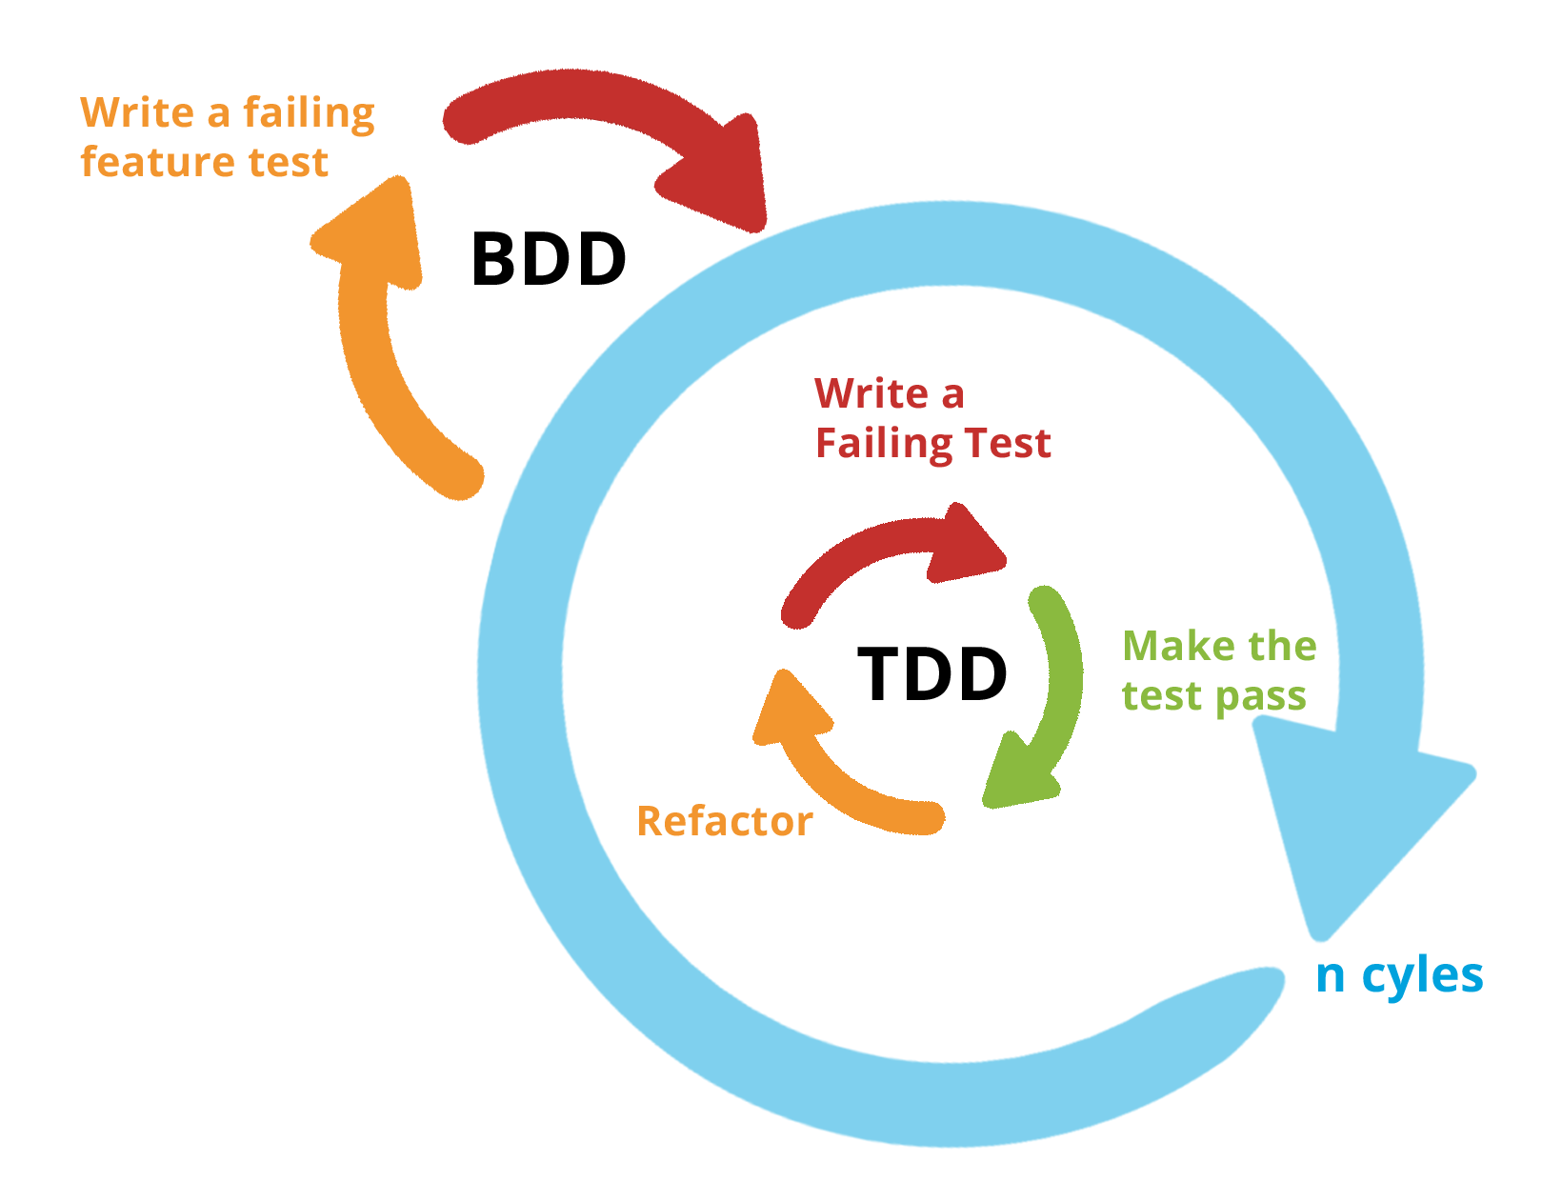
Contexto
Filosofía BDD y su relación con TDD
Fuente: https://www.thepowermba.com/en/blog/best-practices-in-bdd-and-how-to-apply-them-in-software-development
Fuente: https://robert-yen.notion.site/BDD-ATDD-TDD-Manuscript-c982df518b274d16b1df39e6d603b272

Slide 5

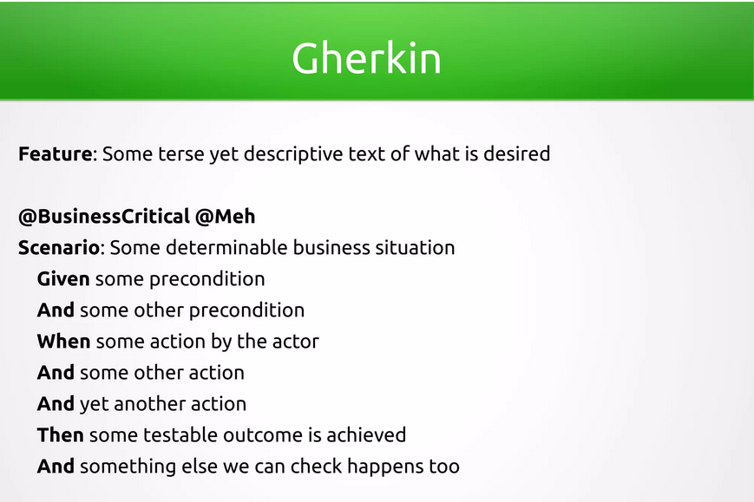
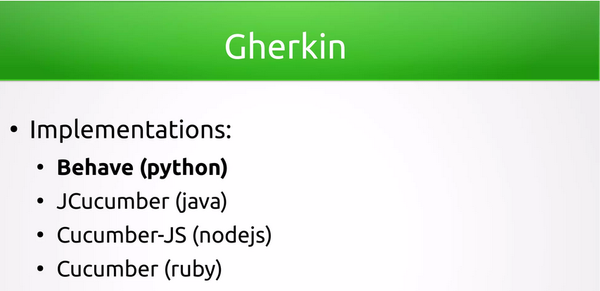
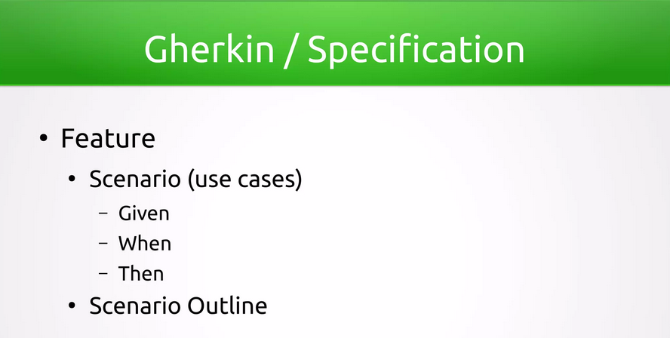


Práctica: Técnicas BDD con Behave y Selenium
Behavior-Driven Development (or BDD) is an agile software development technique that encourages collaboration between developers, QA and non-technical or business participants in a software project. Behave uses tests written in a natural language style, backed up by Python code.
Contexto
Fuente: https://es.slideshare.net/BogdanMustiata/behave-92100248

Slide 6
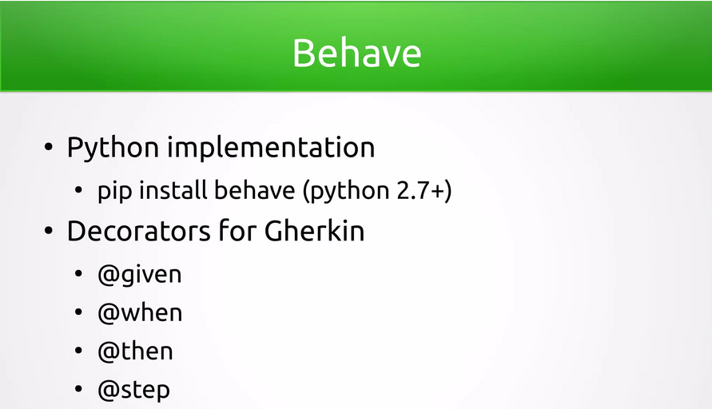
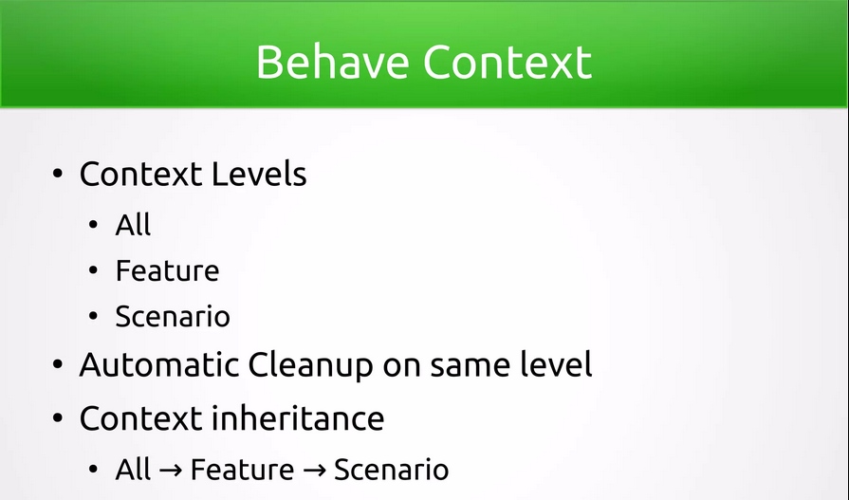
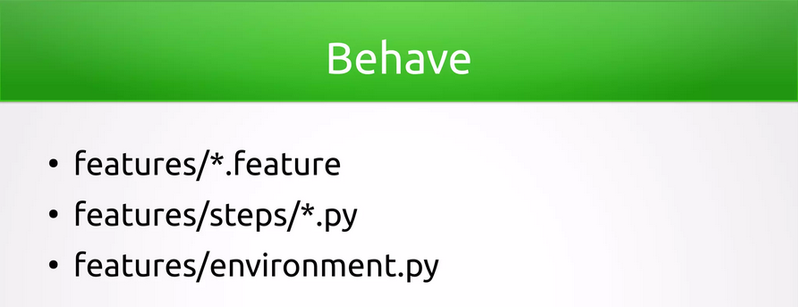
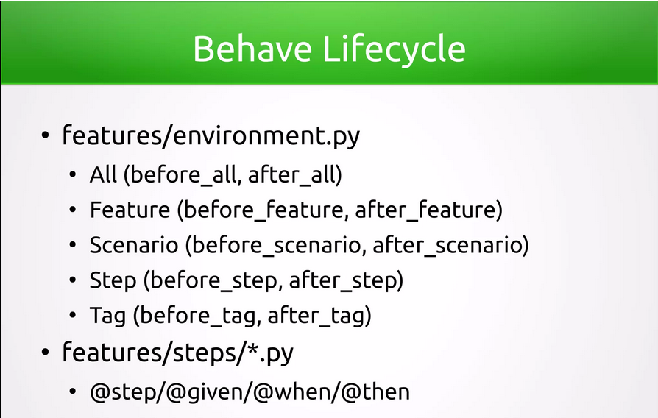
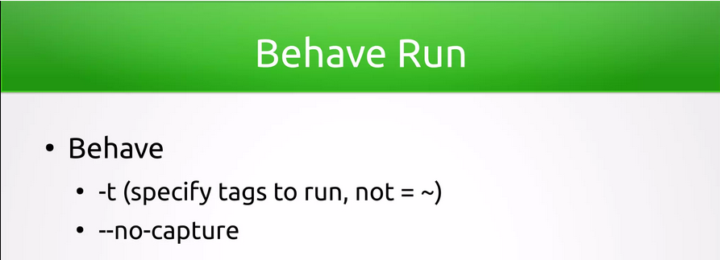
Práctica: Técnicas BDD con Behave y Selenium
Contexto
Framework Behave
Fuente: https://es.slideshare.net/BogdanMustiata/behave-92100248

Slide 7
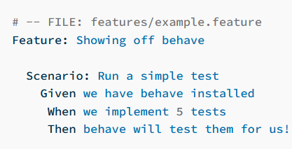
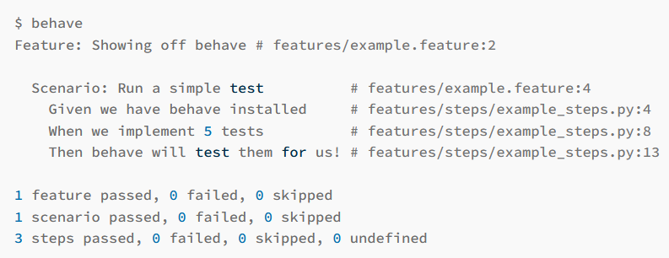
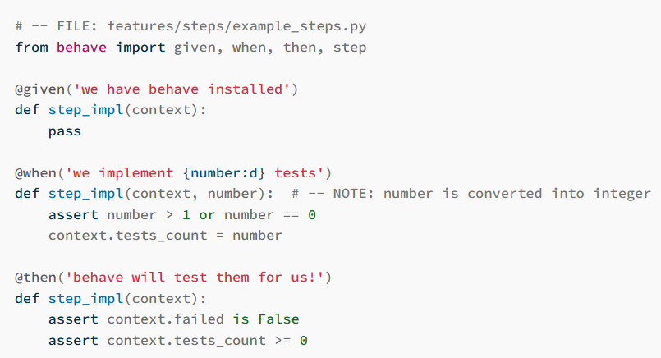
Práctica: Técnicas BDD con Behave y Selenium
Contexto
Ejemplo: BDD basado en Behave
Tests BDD con Behave
Fuente: https://pypi.org/project/behave/

Slide 8
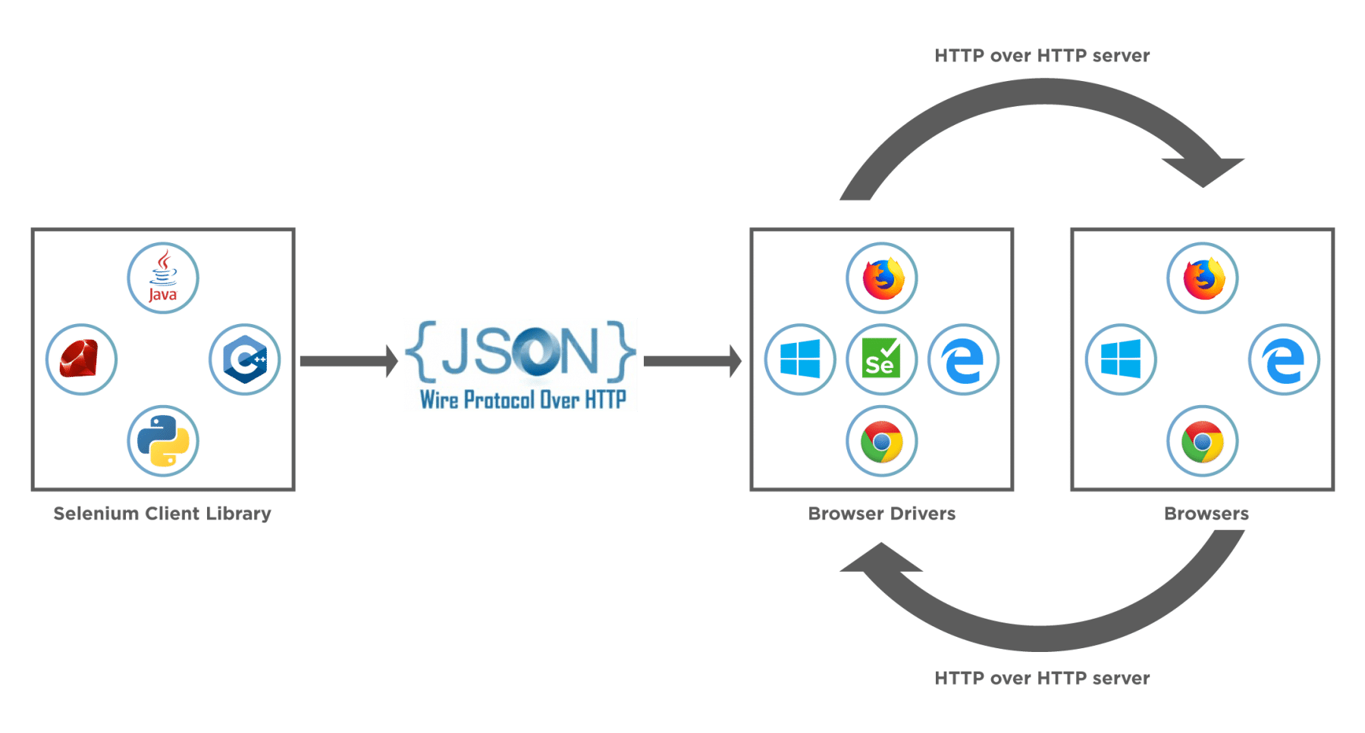

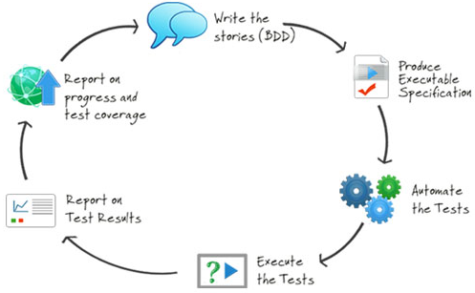
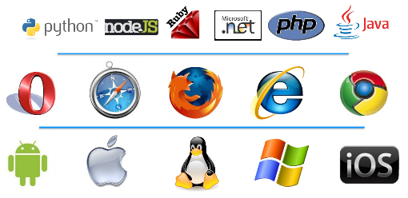
Práctica: Técnicas BDD con Behave y Selenium
If you want to create robust, browser-based regression automation suites and tests, scale and distribute scripts across many environments, then you want to use Selenium WebDriver, a collection of language specific bindings to drive a browse.
Contexto
BDD
Framework
Fuente: https://toolsqa.com/selenium-webdriver/selenium-webdriver-architecture/
Fuente: https://serenity-bdd.info/

Slide 9
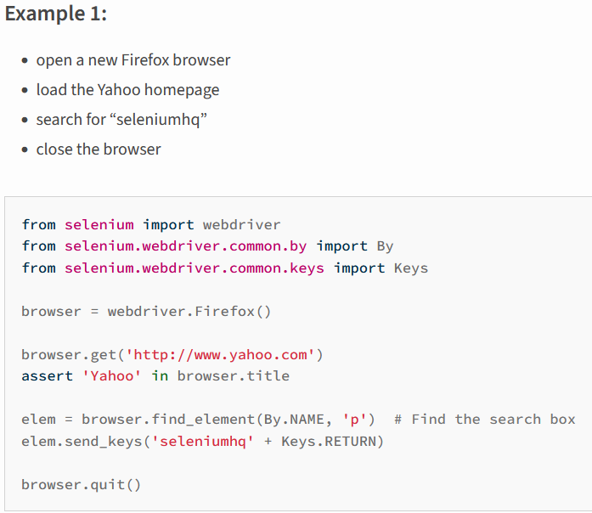
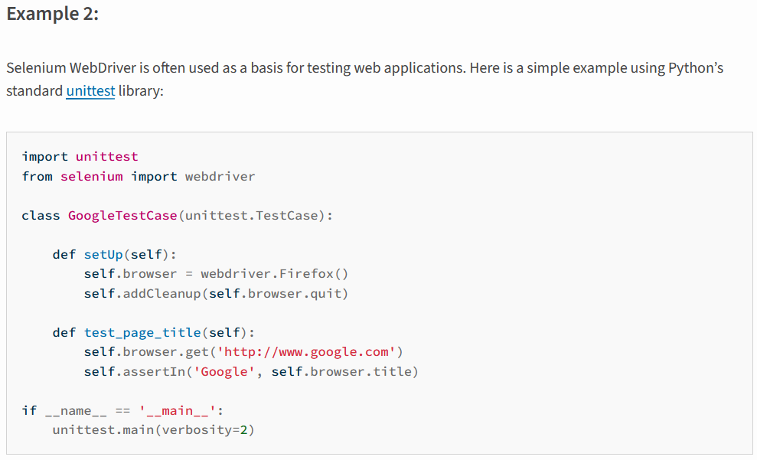
Práctica: Técnicas BDD con Behave y Selenium
Contexto
Ejemplo: Uso de la API Selenium para Python
Fuente: https://pypi.org/project/selenium/

Slide 10

Objetivos
Definir test de alto nivel en lenguaje natural (mediante la sintaxis Gherkin) y aplicarlos mediante técnicas BDD.
Instalar y configurar el framework Behave para aplicar metodologías BDD en lenguaje Python.
Usar el entorno Selenium para automatizar test BDD en app Web mediante Python y el Webdriver de Chrome.
Definir y ejecutar diferentes escenarios de test para una app Web.

Slide 11
Práctica: Técnicas BDD con Behave y Selenium
Tarea 1: preparación del entorno (1/3)
Nos apoyaremos en el entorno de desarrollo (IDE) Visual Studio Code y en el intérprete Python 3. Para instalarlo se seguirá el siguiente tutorial https://code.visualstudio.com/docs/python/python-tutorial .
Crear una carpeta con donde se guardarán el código a testear y los tests correspondientes. Los ficheros iniciales a incluir en esa carpeta se aportan junto con este enunciado
En el IDE, abrir la carpeta y crear un entorno virtual (Ctrl+Shift+P) de tipo Venv (ver tutorial anterior).

Slide 12
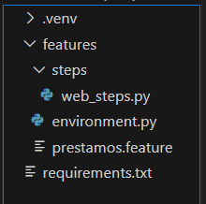
Práctica: Técnicas BDD con Behave y Selenium
Tarea 1: preparación del entorno (2/3)
Crear la siguiente estructura de ficheros y carpetas e incluir los ficheros
proporcionados en la práctica (se proporcionan junto con el enunciado):
requirements.txt
environment.py
El alumno tiene que crear durante la elaboración de la práctica los ficheros:
prestamos.feature
web_steps.py
Instalar los paquetes Python necesarios para configurar el entorno de test:
> pip install –r requirements.txt

Slide 13
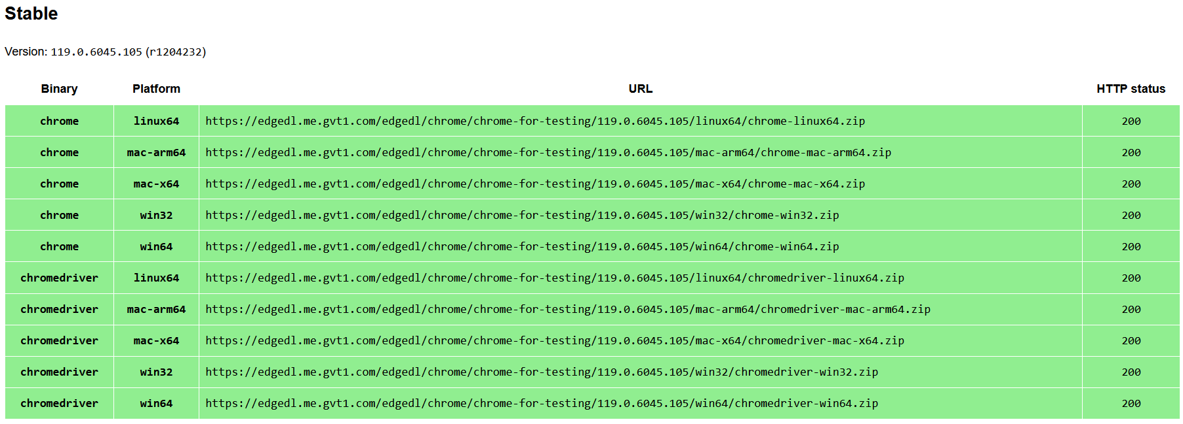
Práctica: Técnicas BDD con Behave y Selenium
1 Punto
Tarea 1: preparación del entorno (3/3)
Instalar el webdriver de Chorme y poner la ruta en el PATH de Windows
https://googlechromelabs.github.io/chrome-for-testing/

Slide 14
Práctica: Técnicas BDD con Behave y Selenium

Slide 15
Práctica: Técnicas BDD con Behave y Selenium

Slide 16
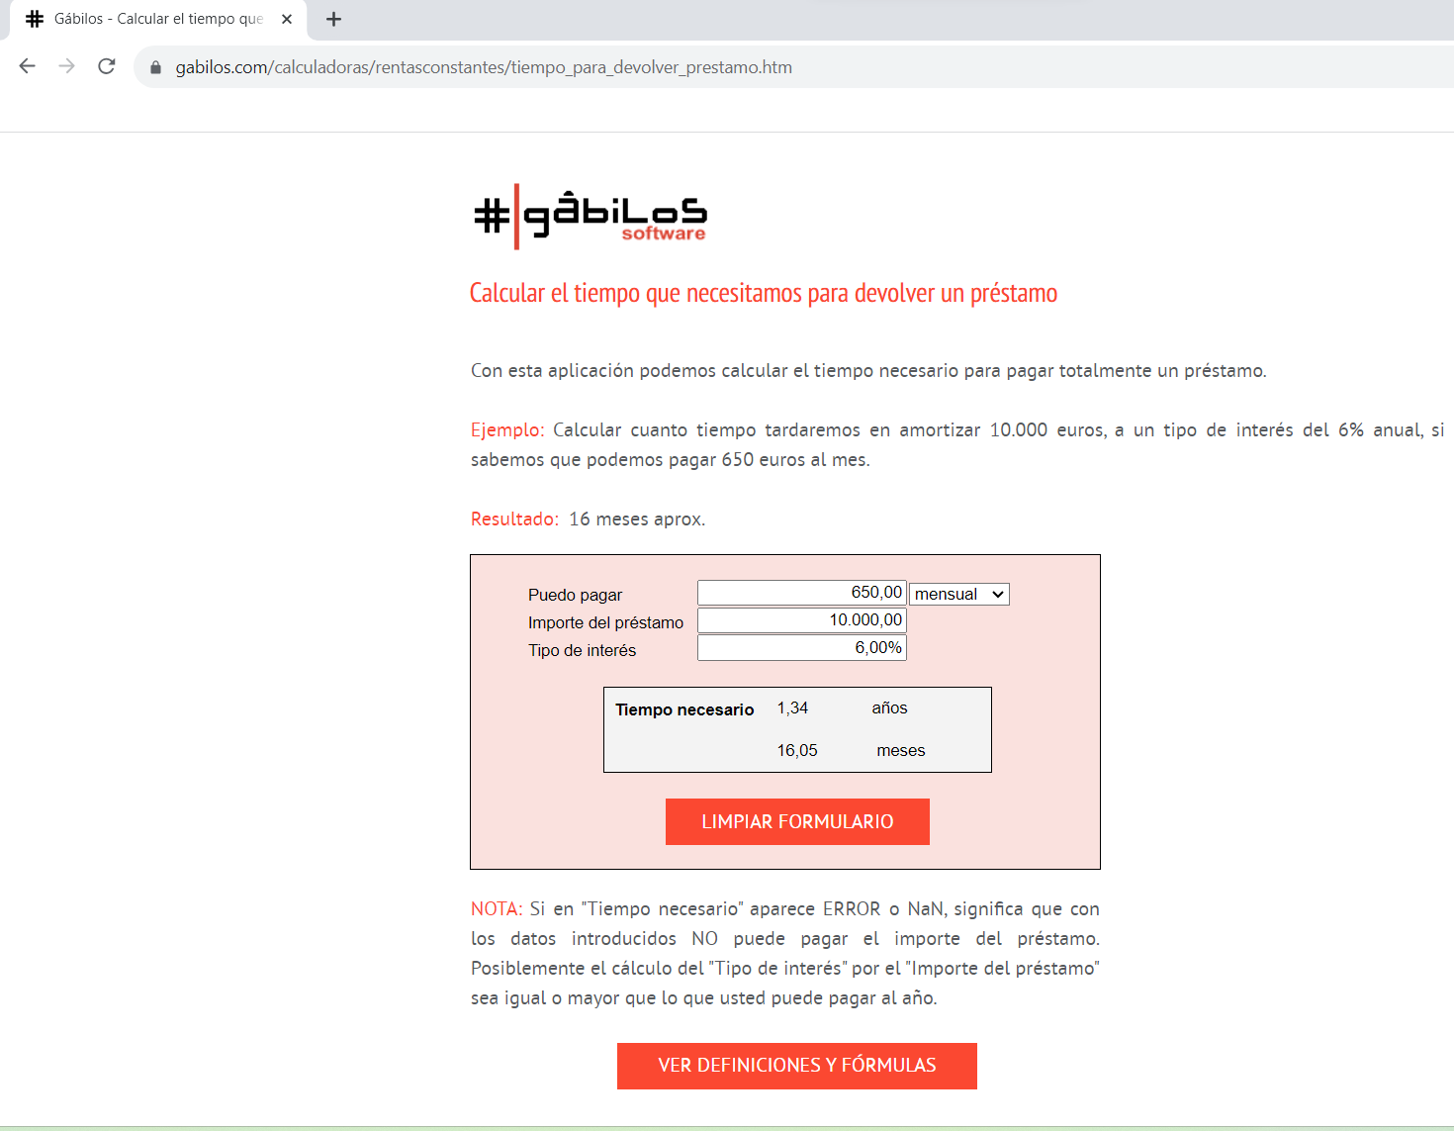
Práctica: Técnicas BDD con Behave y Selenium
Aplicación WEB a Testear
https://www.gabilos.com/calculadoras/rentasconstantes/tiempo_para_devolver_prestamo.htm
Se trata de una WEB que tienen una funcionalidad de cálculo de préstamos de la empresa Gabilos software. Su funcionamiento es muy sencillo:
Se introduce la cuota a pagar y la periodicidad de las mismas (mensual, trimestral, semestral y anual).
El importe de préstamo.
El tipo de interés
Una vez introducidos los datos, la herramienta devuelve el tiempo de devolución del prestamos en años y en meses. También, dispone de un botón para limpiar el formulario e introducir nuevos datos y otro para ir a la ayuda.

Slide 17
1 Punto
Tarea 2: Definir mediante sintaxis Gherkin y Behave el escenario a testear
Con esta sintaxis crear un escenario en el fichero prestamos.feature que analice como mínimo las siguientes fases:
Vaya a la página WEB.
Introduzca una cuota de 750€.
Un importe del préstamo de 15000€
Un tipo de interés del 3%.
Y finalmente un periodo de trimestral.
En ese momento, debe aparecer un tiempo necesario para devolver el préstamo de 5,44 años y 21,75 meses.
Luego pruebe que el botón de limpiar el formulario funciona correctamente.
Una vez tenga este fichero correctamente definido, ejecute los test con el comando behave. Como verá, al no estar definido el fichero web_steps.py, todos los test fallarán, pero le dará indicaciones de las funciones a definir en el fichero de steps web_steps.py.
Ejemplo
IMPORTANTE: Usar el plan de pruebas desarrollado en la práctica del Plan de Pruebas

Slide 18
Práctica: Técnicas BDD con Behave y Selenium

Slide 19
Práctica: Técnicas BDD con Behave y Selenium

Slide 20
Práctica: Técnicas BDD con Behave y Selenium

Slide 21
Práctica: Técnicas BDD con Behave y Selenium
Tarea 3: Definir en Python el fichero web_steps.py con los diferentes steps.
Ahora, ha llegado el momento de definir el código Python a incluir en el fichero web_steps.py . Para ello, siga los siguientes pasos:
Ponga como inicio del fichero las siguientes líneas de código Python
from behave import given, when, then
from selenium.webdriver.common.by import By
Luego, programe todos los steps (@given, @when y @then)
A continuación, se presenta un ejemplo (para uno de los estps de la práctica)
@when('Yo pongo el "Capital que puedo pagar" a "750,00" euros')
def step_impl(context):
element = context.driver.find_element(By.ID,'p4D6')
element.clear()
element.send_keys('750,00’)
Analice los siguientes tutoriales que le ayudarán a escribir el código Python
https://selenium-python.readthedocs.io/locating-elements.html
https://www.selenium.dev/documentation/webdriver/elements/

Slide 22
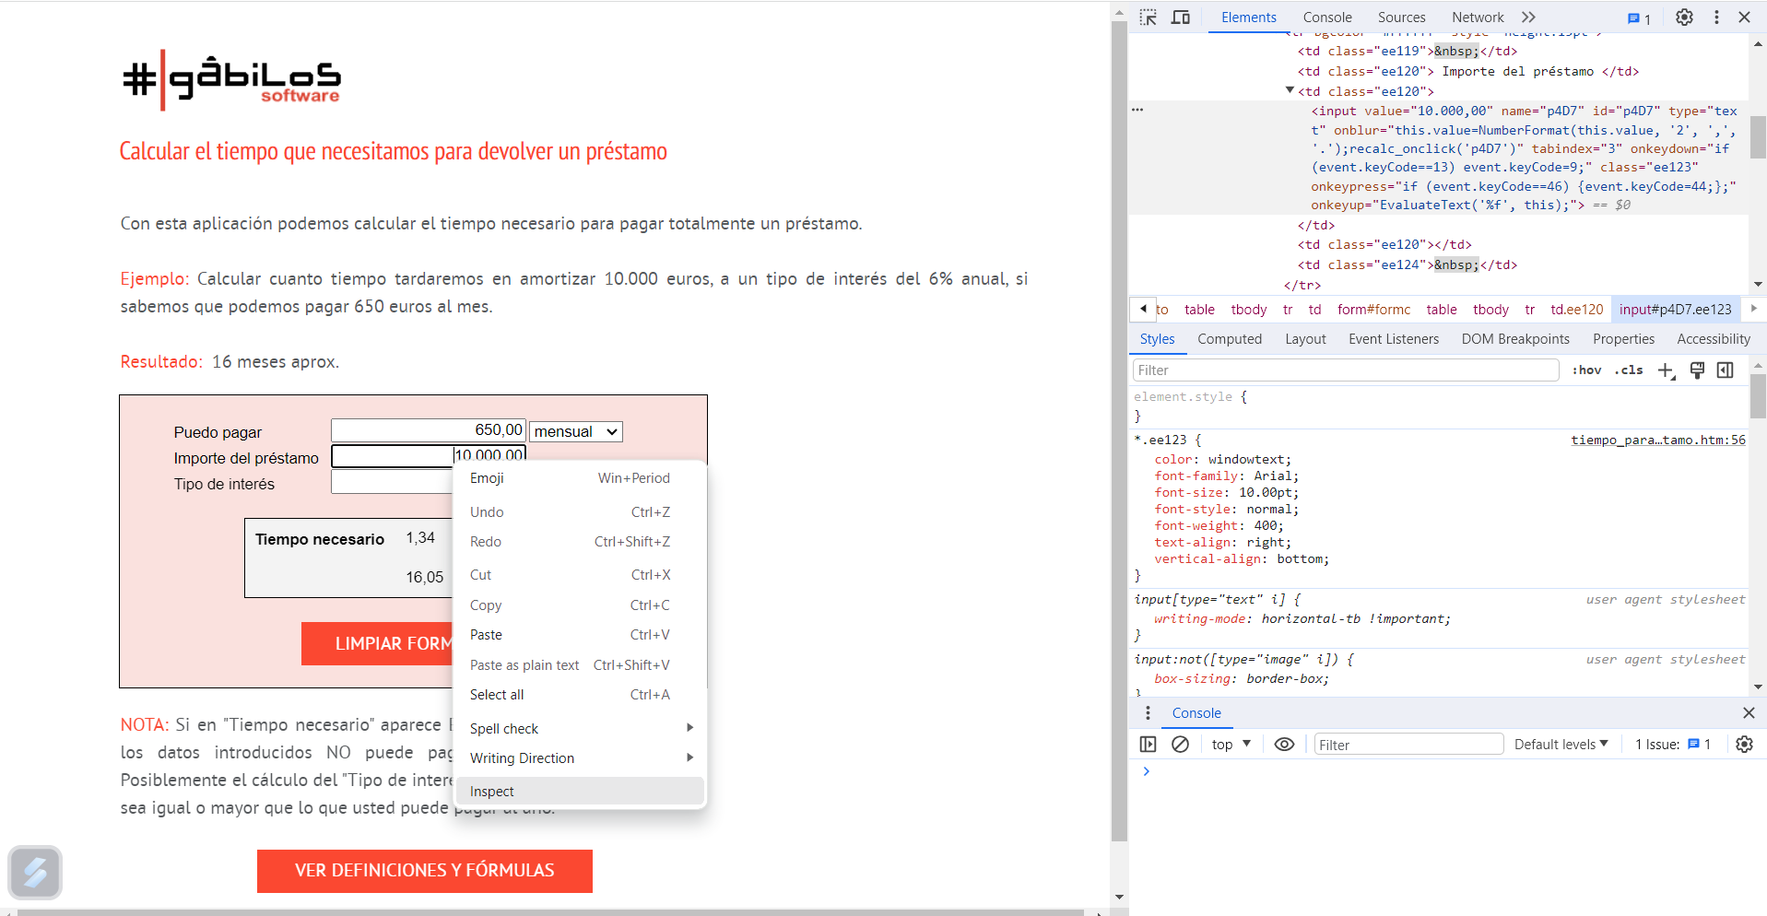
Práctica: Técnicas BDD con Behave y Selenium
3 Puntos
Tarea 3: Definir en Python el fichero web_steps.py con los diferentes steps.
Para identificar los: id, nombre, clase, etc. de los diferentes elementos, hágalo con el navegador (opción inspect) .
Por último, itere las veces necesarias hasta que se ejecuten todos los test del escenario correctamente, o no, si la WEB tiene algún bug en su software. Presente el resultado de los test y comente el resultado.

Slide 23
Práctica: Técnicas BDD con Behave y Selenium

Slide 24
Práctica: Técnicas BDD con Behave y Selenium

Slide 25
Práctica: Técnicas BDD con Behave y Selenium
3 Puntos
Tarea 4: Definir un nuevo escenario a testear
Ahora se trata de definir un nuevo escenario para probar la robustez de la aplicación. Recuerde que, cuantos más escenarios de prueba se diseñen mejor probada estará la aplicación.
El nuevo escenario trata de probar cómo funciona la APP con interés negativo. Para ello, analice como mínimo las siguientes fases:
Vaya a la página WEB
Introduzca una cuota de 250€
Un importe del préstamo de 10000€
Un tipo de interés del -2%
Y finalmente un periodo de trimestral
En ese momento, debe aparecer un tiempo necesario de 3,22 años y 38,69 meses
Luego pruebe que el botón de limpiar el formulario funciona correctamente
En este caso, complete los dos ficheros: prestamos.feature (con el nuevo escenario) y web_steps.py con los nuevos steps (los que ya existan del escenario anterior y sea reutilizables, el sistema los reutilizará). Ejecute behave, presente y comente el resultado obtenido en los test.
Ejemplo
IMPORTANTE: Usar el plan de pruebas desarrollado en la práctica del Plan de Pruebas

Slide 26
Práctica: Técnicas BDD con Behave y Selenium

Slide 27
Práctica: Técnicas BDD con Behave y Selenium

Slide 28
Práctica: Técnicas BDD con Behave y Selenium

Slide 29
